Slide 1
Фонд розвитку підприємництва
Спільна програма Фонду розвитку підприємництва з місцевими органами влади України
«Додаткова компенсація для відновлення мікро, малих та середніх підприємств регіону в рамках Державної програми «Доступні кредити 5-7-9%»
Квітень 2021

Slide 2
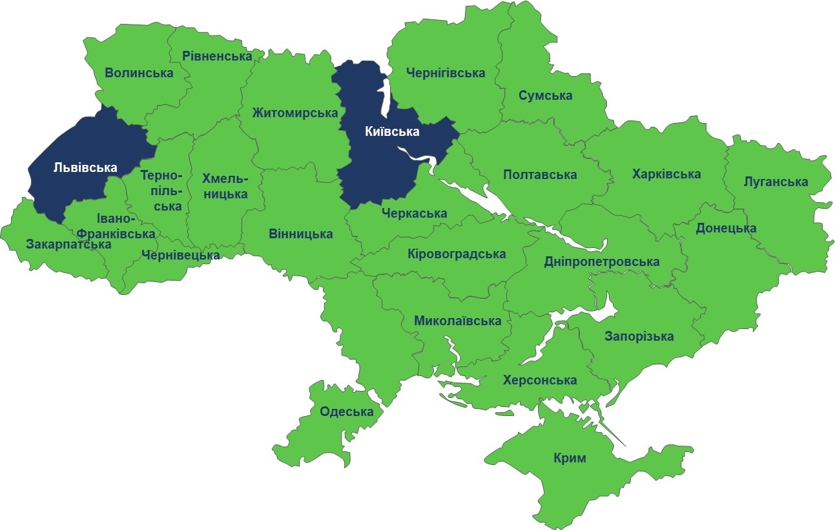
З метою збільшення обсягу державної підтримки малого бізнесу України в рамках Програми 5-7-9% Фонд розпочав співпрацю з місцевими органами влади
Основна мета співпраці
Об'єднання Державної програми «Доступні кредити 5-7-9%» з Регіональними програмами підтримки ММСП,
об'єднання державного бюджету та місцевих бюджетів
для
додаткової компенсації процентної ставки за кредитами ММСП з метою їх швидкого відновлення у воєнний стан
Державна програма
Регіональні програми підтримки ММСП
Діючі Спільні програми
Збільшення розміру державної підтримки ММСП в умовах війни
за рахунок об'єднання державного та місцевих бюджетів

Slide 3
Механізм об'єднання Державної програми «Доступні кредити 5-7-9%»
з регіональною програмою додаткової компенсації процентів
Державний бюджет
Державна програма
Спільна програма
Місцевий бюджет
Рахунок в ДКСУ
Рахунок в ДКСУ
Ескроу-рахунок Програми 5-7-9%
Уповноважені банки
Ескроу-рахунок Спільної програми
Базова процентна ставка
Компенсація процентів
Погашення процентів
Компенсаційна процентна ставка
Компенсація процентів до 0% річних
Мікро та малі підприємства

Slide 4
Мета та переваги Спільної програми для її учасників
Основна мета Спільної програми
Підтримка фінансування підприємців України з метою відновлення та посилення стійкості
їх господарської діяльності в умовах війни
Переваги Спільної програми
Для місцевої влади
Для уповноважених банків
Для підприємців регіону
пряма участь у Програмі 5-7-9% шляхом запровадження додаткового пакету підтримку для місцевих підприємців з урахуванням пріоритетів розвитку регіону
додатковий стимул для залучення нових та діючих підприємців, які планують реалізацію інвестиційного проекту
доступний кредит для фінансування інвестиційного проекту
додаткова підтримка в умовах війни
часткове відшкодування державою вартості створення робочих місць
Результати
Посилення інвестиційної привабливості регіону
Зростання прозорості бізнесу та надходжень в місцеві бюджети
Укріплення довіри між бізнесом та місцевою владою

Slide 5
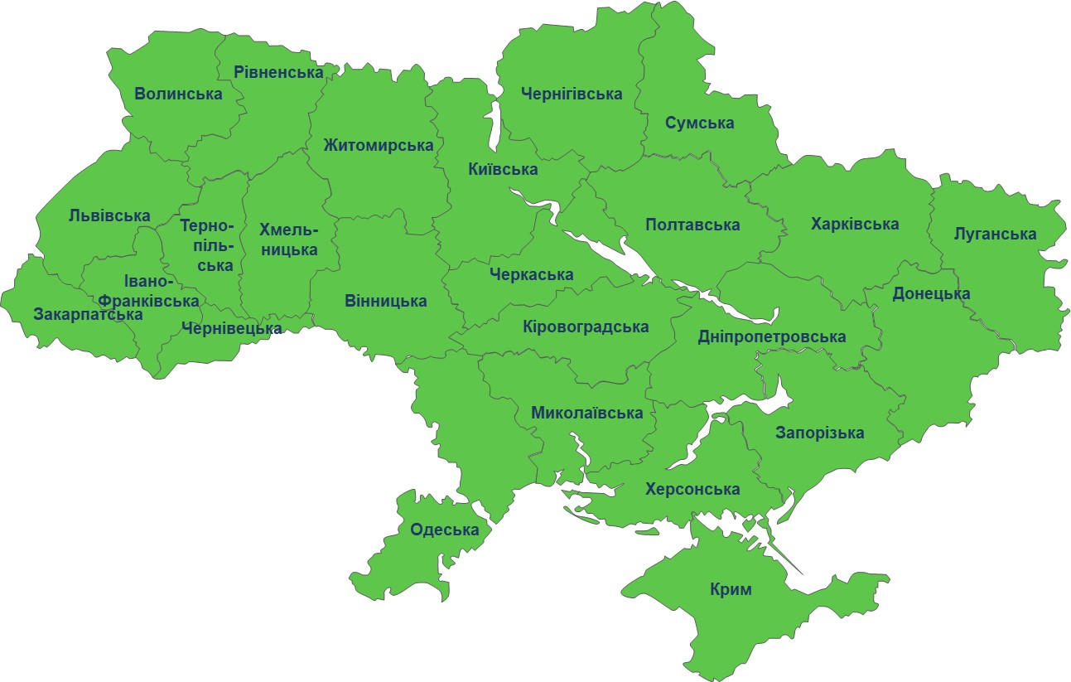
Критерії прийнятності ММСП для участі у Спільній програмі
1. ММСП має бути учасником Програми 5-7-9%
2. Державна реєстрація у відповідній області
3. Успішна реалізація інвестиційного проекту
в рамках Програми 5-7-9%
4. Відновлення та створення нових робочих місць у порівнянні з довоєнним періодом
Відновлення та створення нових робочих місць
та якомога довше їх утримання
для MAX рейтингу

Slide 6
Процедура участі ММСП у Спільній програмі
ФРП з портфелю Програми 5-7-9% вибирає ММСП визначеної області, які здійснили інвестиції, відновили та створили робочі місця
ФРП готує Реєстр ММСП шляхом їх рейтингування
в залежності від кількості відновлених та створених робочих місць
ФРП подає Реєстр ММСП на затвердження Експертній комісії при місцевому органі влади
ФРП надсилає виписки із затвердженого Реєстру ММСП в уповноважені банки для інформування ММСП
Уповноважений банк інформує підприємця про його відбір та отримує його згоду на участь у програмі
кількість та
тривалість
Реєстр
ММСП
✓
Реєстр
ММСП
рейтинг
Експертна комісія при місцевому органі влади
Крок 5
Крок 4
Початок виплати додаткової компенсації процентів
Реєстр
ММСП
Крок 3
Учасниками програми є всі уповноважені банки за Програмою 5-7-9%, інформація про які на сайті: http://bdf.gov.ua
Крок 2
Крок 1
6
6

Slide 7
Спільна програма ФРП та Львівської облдержадміністрації
Результати програми за 2021 рік
Частка Спільної програми в Інвестиційному компоненті Програми 5-7-9% у Львівській області
Структура кредитного портфелю Спільної програми у розрізі видів підприємств, %
Кількість створених робочих місць в межах Спільної програми у розрізі видів підприємств, %
7

Slide 8
Спільна програма ФРП та Львівської облдержадміністрації
Результати програми за 2021 рік
Кількість кредитних договорів ММСП в рамках Спільної програми у розрізі банків, од.
Сума кредитних договорів ММСП в рамках Спільної програми у розрізі банків, млн. грн.
Сума виплаченої державної підтримки ММСП в межах Спільної програми у розрізі банків, млн грн
Загалом: 228 кредитних договорів
Загалом:
295,5 млн грн
Загалом:
6,2 млн грн
8

Slide 9
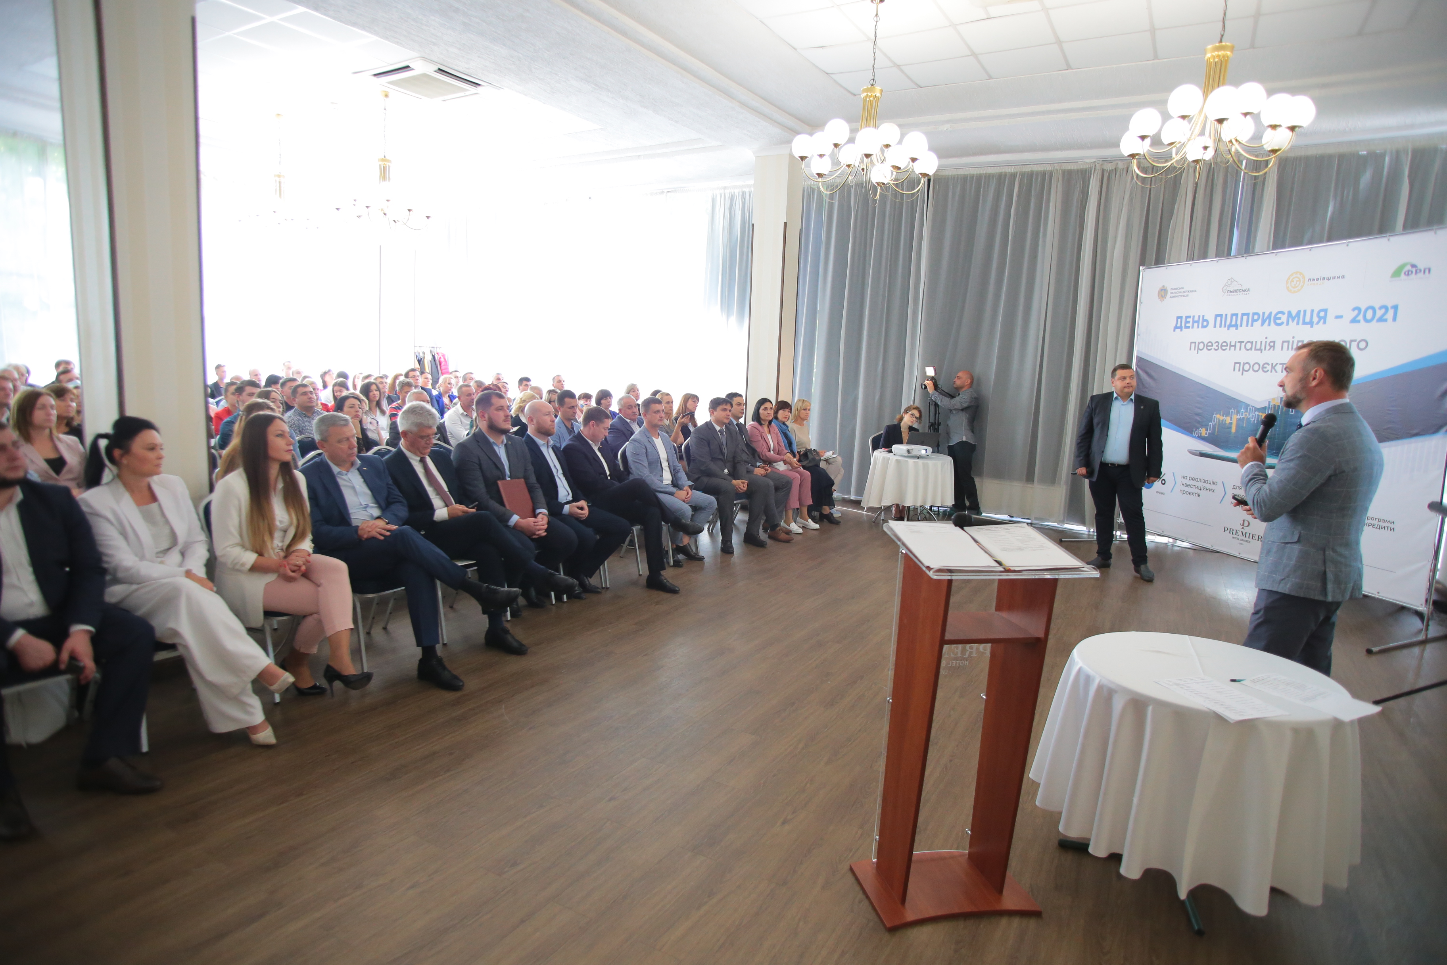
Спільна програма ФРП та Львівської облдержадміністрації
Результати програми за 2021 рік
Презентація Спільної програми представниками Львівської ОДА та ФРП перед підприємцями Львівщини у День підприємця – 2021 року.
В межах Спільної програми були підтримані підприємці з більшості ОТГ Львівської області.
9

Slide 10
Дякуємо за увагу!
https://bdf.gov.ua

